Slide 1
MOIN

Slide 2
Interkulturelles Lernen
„Unter Berücksichtigung globaler Zusammenhänge kann interkulturelles Lernen als Lernen von fremden Kulturen/ Gesellschaften bei gleichzeitiger kritischer Auseinandersetzung mit der eigenen Kultur und Gesellschaft (kulturelle Selbstreflexion) definiert werden.“
Nestvogel 2012, S. 140

Slide 3
Multikulturell, Interkulturell, Transkulturell?
Multikulturell | Interkulturell | Transkulturell
„Multikulturalität bezieht sich auf die sozialen Strukturen einer Orga-nisation oder Gesellschaft. Im Sinne der Multikulturalität wird davon ausgegangen, dass es nicht zur Verschmelz-ung der verschiedenen Kulturen kommt, sondern, dass sie nebeneinander bestehen.“ | „Unter Interkulturalität versteht man das Aufein-andertreffen von zwei oder mehr Kulturen, bei dem es trotz kultureller Unterschiede zur gegenseitigen Beeinflussung kommt.“ | „Der Begriff der Transkulturalität geht im Gegensatz zur Interkulturalität und Multikulturalität davon aus, dass Kulturen nicht homogene, klar voneinander abgrenzbare Einheiten sind, sondern, besonders infolge der Globalisierung, zunehmend vernetzt und vermischt werden. Die Transkulturalität umschreibt genau diesen Aspekt der Entwicklung von klar abgrenzbaren Einzel-kulturen zu einer Global-kultur.“
Glossar der IKUD-Seminare, im Internet
Notes:
Multikulturelle Gesellschaft als immer als Grundidee bzw. Bezugspunkt

Slide 4
Kritik an den Konzepten der Inter- und Multikulturalität
Beide Konzepte:
gehen von in sich homogenen Kulturen aus,
verstehen Kulturen als klar voneinander unterscheidbar,
fokussieren Differenzen und ‚das Trennende‘
ignorieren, dass kulturelle Differenzen auch innerhalb einer Gesellschaft geben kann.
Der Ansatz der Transkulturalität versucht, die traditionellen Kulturkonzepte zu überwinden.
Grundgedanke: Kulturen haben „de facto nicht mehr die unterstellte Form der Homogenität und Separiertheit, sondern sind weitgehend durch Mischung und Durchdringung gekennzeichnet.“ (Welsch 1998)
Vgl. Welsch 1998, 2002
Notes:
Multikulturelle Gesellschaft als immer als Grundidee bzw. Bezugspunkt

Slide 5
Kritik an den Konzepten der Inter- und Multikulturalität
Beide Konzepte:
gehen von in sich homogenen Kulturen aus,
verstehen Kulturen als klar voneinander unterscheidbar,
fokussieren Differenzen und ‚das Trennende‘
ignorieren, dass kulturelle Differenzen auch innerhalb einer Gesellschaft geben kann.
Der Ansatz der Transkulturalität versucht, die Traditionellen Kulturkonzepte zu überwinden.
Grundgedanke: Kulturen haben „de facto nicht mehr die unterstellte Form der Homogenität und Separiertheit, sondern sind weitgehend durch Mischung und Durchdringung gekennzeichnet.“ (Welsch 1998)
Diese Kritik hat sich in pädagogischen und didaktischen Diskursen bisher kaum durchgesetzt!
Vgl. Welsch 1998, 2002
Notes:
Multikulturelle Gesellschaft als immer als Grundidee bzw. Bezugspunkt

Slide 6
Transkulturalität
Transkulturalität versteht Kulturen als vernetzte und vermischte Globalisierungsergebnisse, die nicht (mehr) klar voneinander abgrenzbar sind (vgl. ebd., S. 51ff.) und sich nicht auf Nationalkulturen einschränken lassen.
Welsch, W., Transkulturalität. Zwischen Globalisierung und Partikularisierung, in: Mainzer Universitätsgespräche. Interkulturalität. Grundprobleme der Kulturbegegnung. Mainzer Universitätsgespräche 1998, o. V. 1998

Slide 7
Interkulturelles Lernen – Ziele
„Ziel interkultureller Erziehung müsste (...) die Befähigung zur interkulturellen Verständigung und Konfliktaustragung sowie zur kritischen Reflexion und Weiterentwicklung der je eigenen Kultur sein.“
Auernheimer, G. (1996): Einführung in die interkulturelle Erziehung. Darmstadt, S. 5.

Slide 8
Interkulturelles Lernen – Ziele
„Es geht primär darum, dass durch geeignete Bildungsinhalte und Lehr-/ Lernangebote bei allen Lernenden
die Wahrnehmung und die Anerkennung von sprachlicher und soziokultureller Vielfalt,
die Sensibilisierung für soziokulturelle und ethnisch basierte Vorurteile, Konflikte und Missverständnisse, Fremden-feindlichkeit und Rassismus geschult
sowie die Fähigkeit zur interkulturellen Kommunikation, d.h. die interkulturelle Kompetenz, gefördert wird.
Allemann-Ghionda, C. (2009): Interkulturalität und interkulturelle Bildung. In: Andresen, S., et al. (Hrsg.): Handwörterbuch Erziehungswissenschaft. Weinheim & Basel, S. 424-437 (hier S. 424).

Slide 9
Warum Interkulturelles Lernen?
Drei Anlässe bzw. Herausforderungen für interkulturelle Erziehung und Bildung:
„die innergesellschaftliche – vor allem migrationsbedingte – Multikulturalität,
die Vereinigung Europas mit seinen unterschiedlichen Sprachen, Traditionen und Kollektivgeschichten,
die Herausbildung der Weltgesellschaft mit ihrer kulturellen Vielfalt, mit der Tendenz zu kulturellen Grenzziehung einerseits und dem Zwang zu Kooperation und zum interkulturellen Dialog andererseits.“
Auernheimer, G. (2003): Einführung in die Interkulturelle Pädagogik. Darmstadt, S. 9.

Slide 10
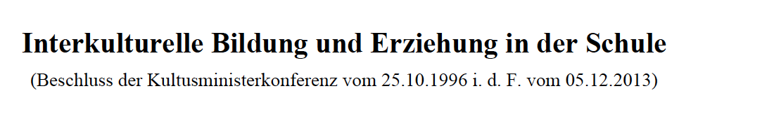

Slide 11
Interkulturelles Lernen im Sachunterricht: Ideen und Beispiele
Mein Vorname

Slide 12

Interkulturelles Lernen im Sachunterricht: Ideen und Beispiele
Mein Vorname
Mein Familienstammbaum
  Buch: Alles Familie

Slide 13
Interkulturelles Lernen im Sachunterricht: Ideen und Beispiele
Mein Vorname
Mein Familienstammbaum
  Buch: Alles Familie

Slide 14
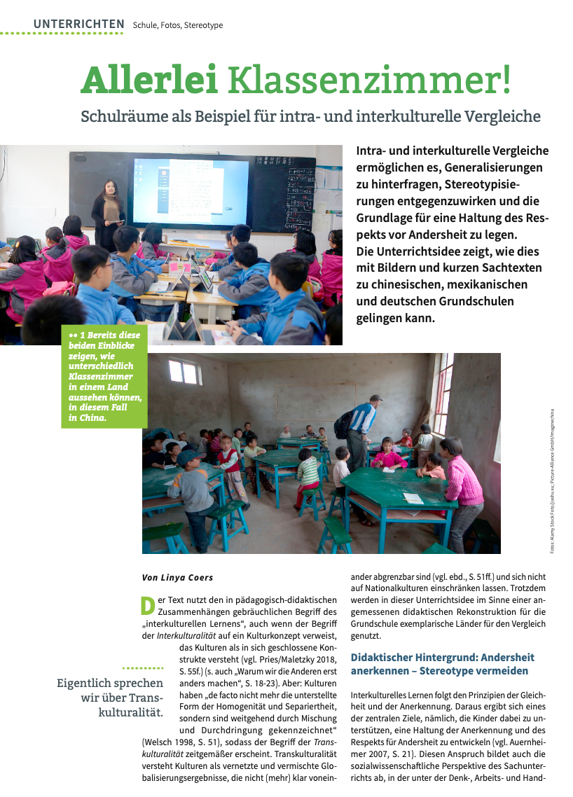
Interkulturelles Lernen im Sachunterricht: Ideen und Beispiele
Mein Vorname
Mein Familienstammbaum
  Buch: Alles Familie
Allerlei Klassenzimmer

Slide 15
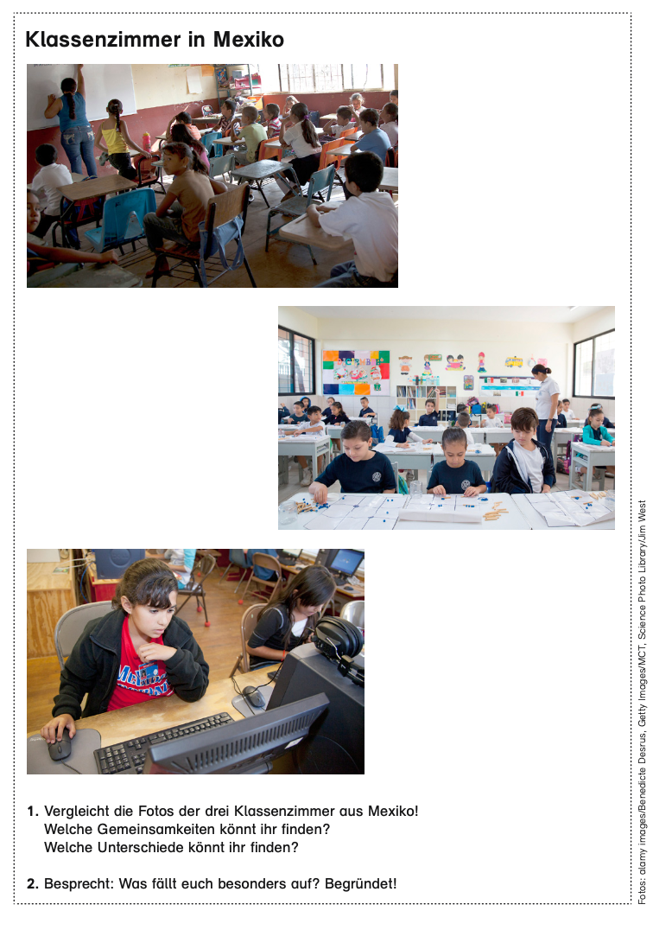
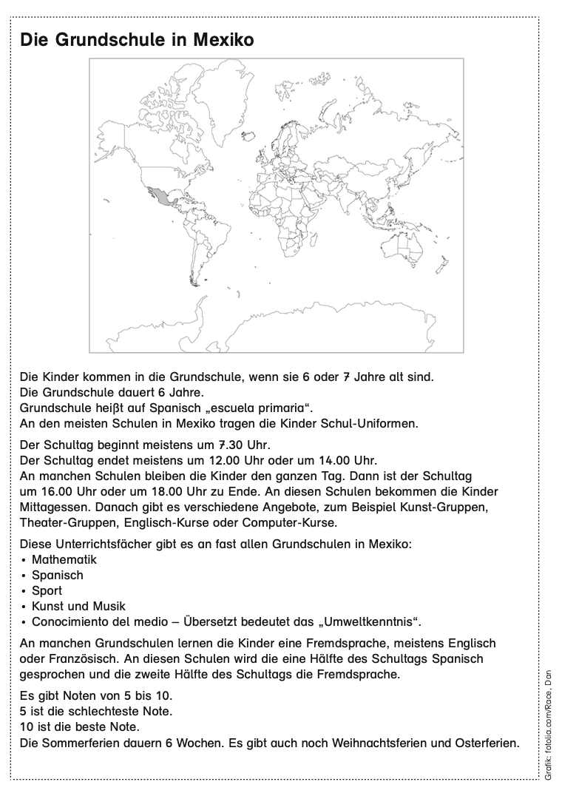

Slide 16
Interkulturelles Lernen im Sachunterricht: Ideen und Beispiele
Mein Vorname
Mein Familienstammbaum
  Buch: Alles Familie
Allerlei Klassenzimmer
Lieblingsspielzeug und Kinderzimmer weltweit

Slide 17
Interkulturelles Lernen im Sachunterricht: Ideen und Beispiele
Lieblingsspielzeug und Kinderzimmer weltweit
Italienischer Fotograf Gabriele Galimberti
Buch: ‚Toy Stories’
Kinder werden mit ihrem Lieblingsspielzeug fotografiert

Slide 18
Interkulturelles Lernen im Sachunterricht: Ideen und Beispiele
Mein Vorname
Mein Familienstammbaum
  Buch: Alles Familie
Allerlei Klassenzimmer
Lieblingsspielzeug und Kinderzimmer weltweit
Jeder Mensch ist einzigartig (Starke 10)

Slide 19
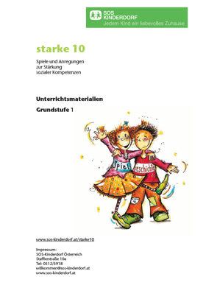

Interkulturelles Lernen im Sachunterricht: Ideen und Beispiele
Jeder Mensch ist einzigartig (Starke 10)
https://www.sos-kinderdorf.at/helfen-sie-mit/schule-kindergaerten/unterrichtsmaterialien/starke-10/unterrichtsmaterialien-fuer-schule-und-zu-hause

Slide 20
Interkulturelles Lernen im Sachunterricht: Ideen und Beispiele
Mein Vorname
Mein Familienstammbaum
  Buch: Alles Familie
Allerlei Klassenzimmer
Lieblingsspielzeug und Kinderzimmer weltweit
Jeder Mensch ist einzigartig (Starke 10)
Wenn die Welt ein Dorf wäre

Slide 21

Interkulturelles Lernen im Sachunterricht: Ideen und Beispiele
Zahlen sind etwas veraltet – eine neuere Grafik der Zeit habe ich Ihnen hochgeladen

Slide 22
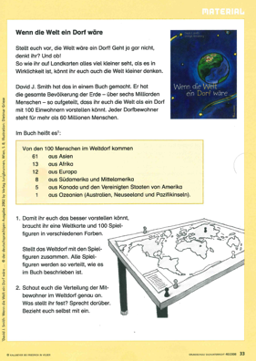
Interkulturelles Lernen im Sachunterricht: Ideen und Beispiele

Slide 23

Drösser, Christoph: 100 Kinder
Aktuelle Version von „Welt ein Dorf wäre“
Aktuelle Zahlen
Große Empfehlung ☺, auch im Kontext von Kinderrechten

Slide 24
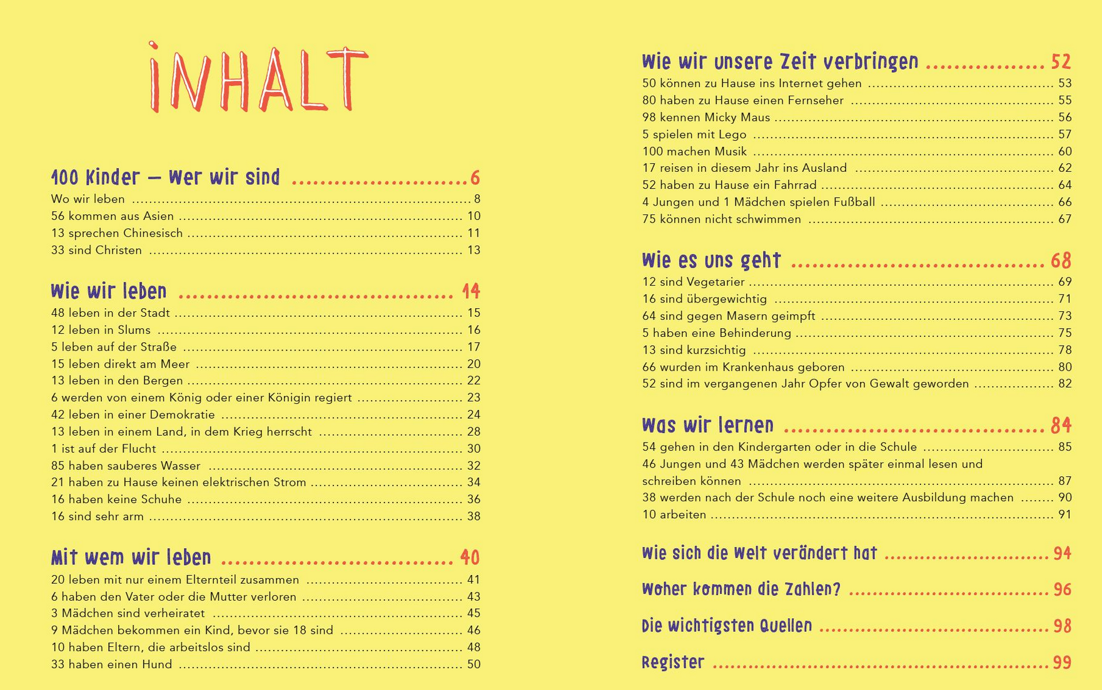

Slide 25
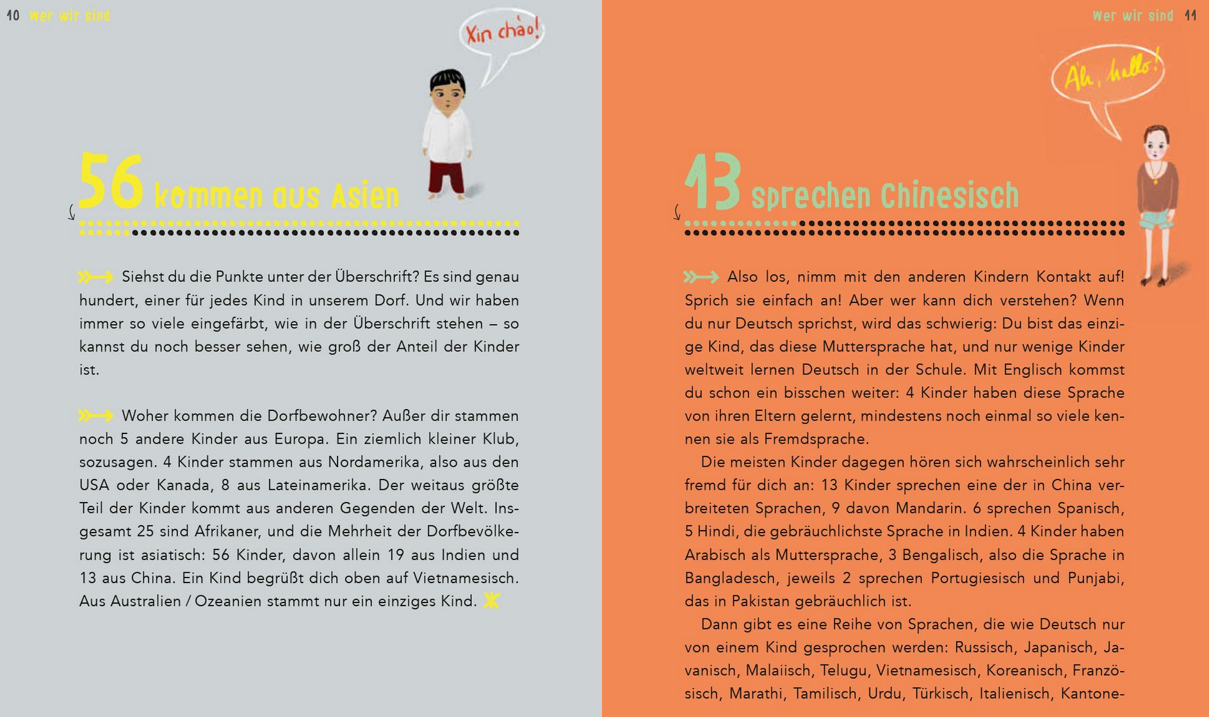

Slide 26
Interkulturelles Lernen im Sachunterricht: Ideen und Beispiele
Mein Vorname
Mein Familienstammbaum
  Buch: Alles Familie
Allerlei Klassenzimmer
Lieblingsspielzeug und Kinderzimmer weltweit
Jeder Mensch ist einzigartig (Starke 10)
Wenn die Welt ein Dorf wäre
Wasserverteilungsspiel

Slide 27
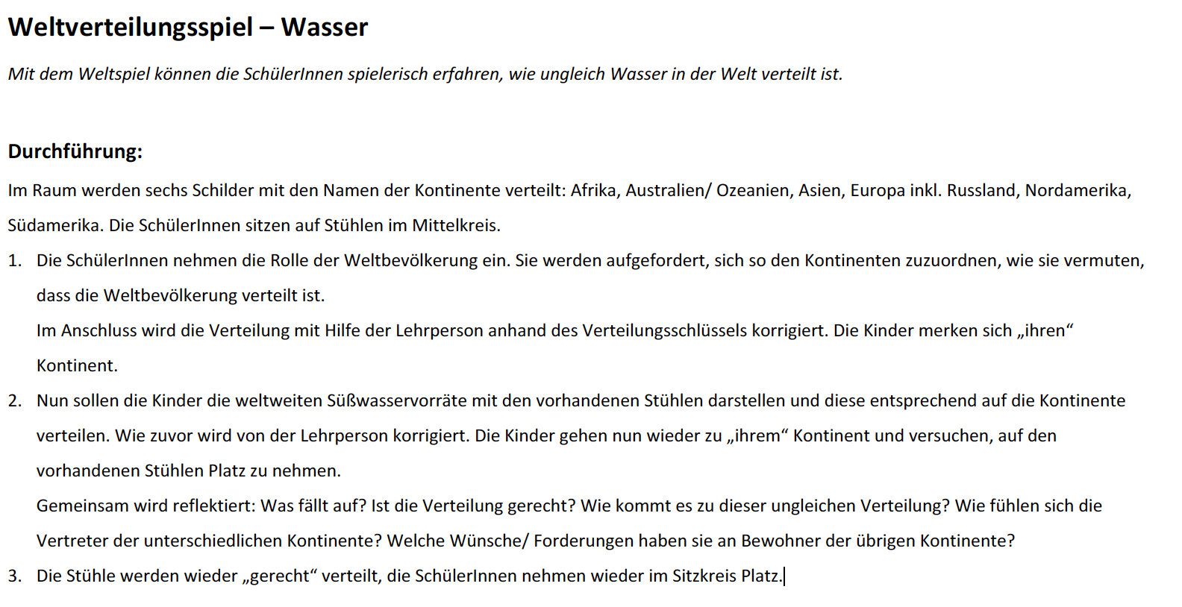
Interkulturelles Lernen im Sachunterricht: Ideen und Beispiele

Slide 28
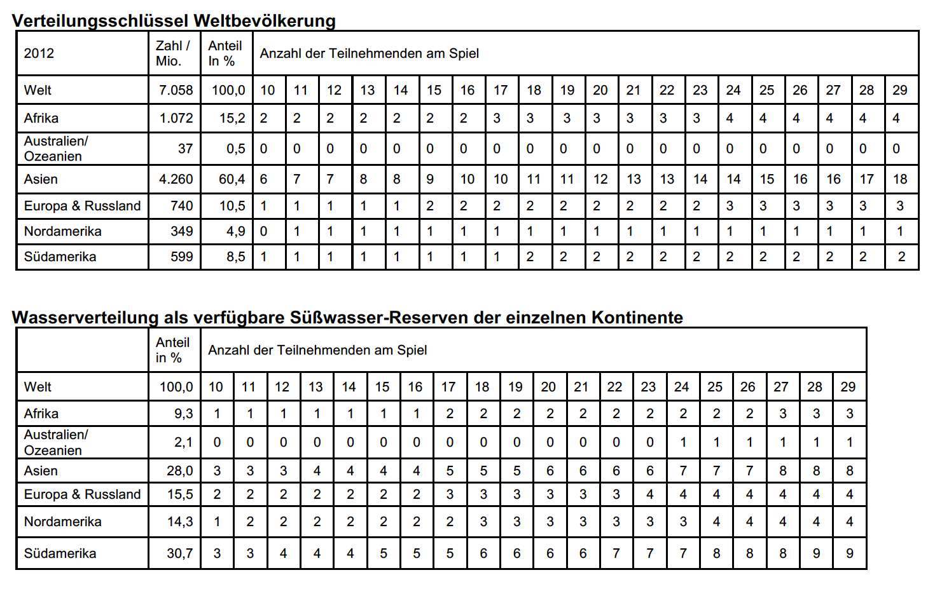
Interkulturelles Lernen im Sachunterricht: Ideen und Beispiele

Slide 29
Interkulturelles Lernen im Sachunterricht: Ideen und Beispiele
Mein Vorname
Mein Familienstammbaum
  Buch: Alles Familie
Allerlei Klassenzimmer
Lieblingsspielzeug und Kinderzimmer weltweit
Jeder Mensch ist einzigartig (Starke 10)
Wenn die Welt ein Dorf wäre
Wasserverteilungsspiel
Zwei-Kulturen-Spiel

Slide 30
Interkulturelles Lernen im Sachunterricht: Ideen und Beispiele
Das Zwei-Kulturen-Spiel
Ziel: Wie fühlen sich Flüchtlinge in einem Land, dessen Sprache und Kultur sie nicht verstehen?
größere Gruppe, die sich auf zwei Räume aufteilt: Jede dieser Teilgruppen ist ein Volk, das sich für sein Land bestimmte Regeln einfallen lässt, nach denen es während des Spiels handelt
Ferner überlegt sich jede Gruppe eine Aufgabe, der alle nachgehen und die ebenfalls eigene Regeln hat
Es gibt also in jeder Teilgruppe bestimmte Verhaltenregelns, an die man sich halten muss und eine gemeinsame Aufgabe, an der sich alle beteiligen.
Wer gegen Regeln verstößt, wird bestraft und muss für einige Zeit in eine abgetrennte Ecke, das Gefängnis.
Spielt das alles ein paar Minuten zur Übung durch, bevor es losgeht.

Slide 31
Interkulturelles Lernen im Sachunterricht: Ideen und Beispiele
Nach dem Üben besuchen jeweils zwei bis drei Personen aus den beiden "Völkern" für fünf Minuten (je nach Gruppengröße auch länger) die andere Gruppe und versuchen herauszufinden, nach welchen Regeln diese lebt und arbeitet. Dabei darf zwar geredet werden, aber weder dürfen die "Einheimischen" Regeln erklären, noch dürfen die Besucherinnen und Besucher direkt fragen. Den Fremden ist es erlaubt, durch Ausprobieren und Mitmachen etwas zu verstehen. Wenn sie dabei aber ungewollt gegen Regeln verstoßen, werden sie natürlich genauso bestraft wie die Einheimischen.
Nach Ablauf der Zeit gehen die Besucher wieder zurück in ihre Gruppe und die nächsten Gäste kommen - bis alle einmal im anderen Raum waren.
Wenn dies geschehen ist, ist das Rollenspiel beendet. Die beiden Gruppen sammeln Plakate, was sie über die Aufgaben und Verhaltensregeln des anderen Volks herausgefunden haben (ca. 10 Minuten).
Nach einer kleinen Pause kommen die beiden Gruppen zusammen und teilen ihre Ergebnisse der jeweils anderen Gruppe mit. Diese bestätigt, wenn die Ergebnisse richtig sind und ergänzt, was noch fehlt.

Slide 32
Interkulturelles Lernen im Sachunterricht: Ideen und Beispiele
Anschließend sollte ein Auswertungsgespräch stattfinden:
- Wie ging es mir in der anderen Gruppe?
- Was hat mich gestört, geängstigt, geärgert?
- In welcher Gruppe habe ich mich wohler gefühlt? Warum?
- Was hat das Spiel wohl mit dem Thema "Ausländer/Flüchtlinge" zu tun?

Slide 33
Interkulturelles Lernen im Sachunterricht: Ideen und Beispiele
Mein Vorname
Mein Familienstammbaum
  Buch: Alles Familie
Allerlei Klassenzimmer
Lieblingsspielzeug und Kinderzimmer weltweit
Jeder Mensch ist einzigartig (Starke 10)
Wenn die Welt ein Dorf wäre
Wasserverteilungsspiel
Zwei-Kulturen-Spiel
Interkultureller Kalender

Slide 34
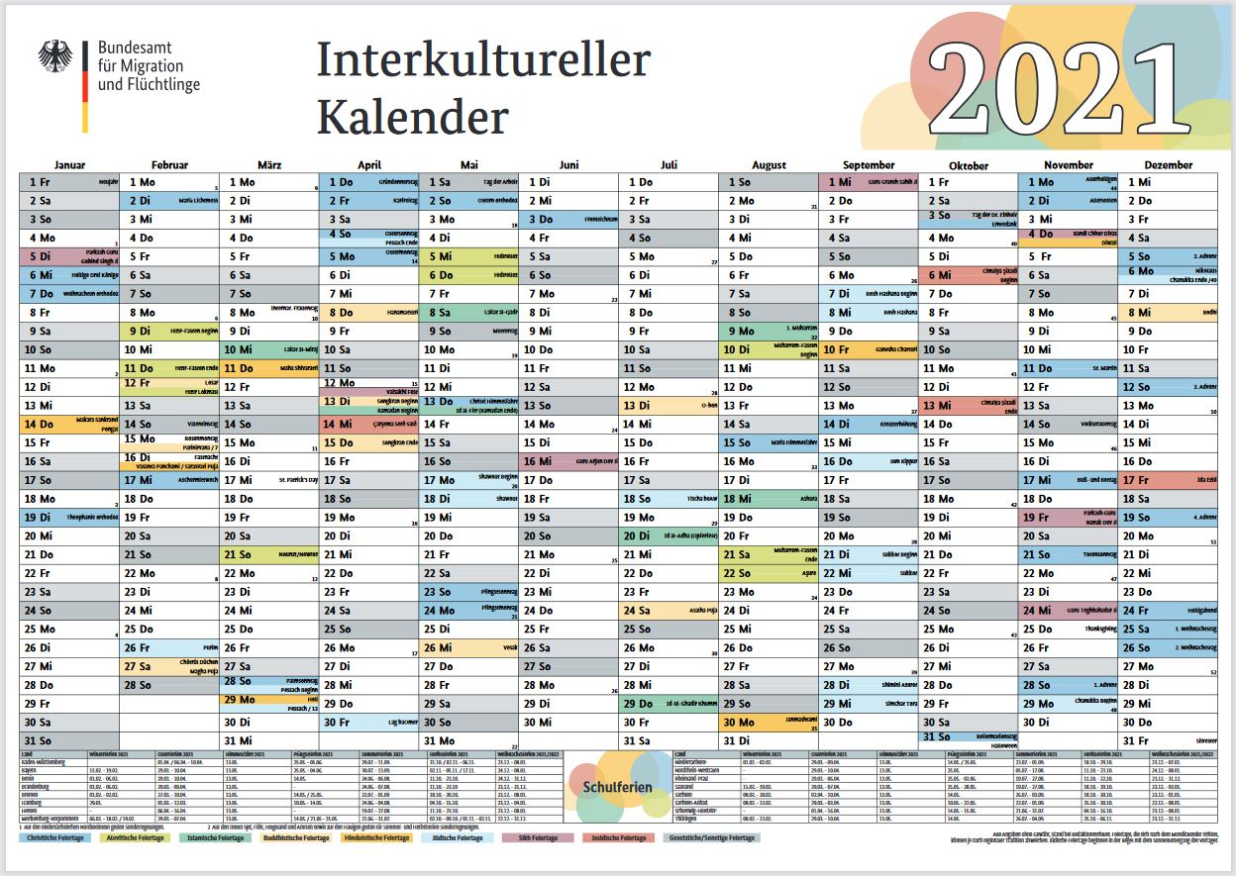

Slide 35
Sammlung möglicher HLA/HLF
Sammeln Sie Ideen für mögliche HLA/HLF in einer zufälligen Arbeitsgruppen.
Überlegen Sie auch, welches Produkt am Ende der Einheit steht.

